Slide 1
Sinh Học 9

Slide 2
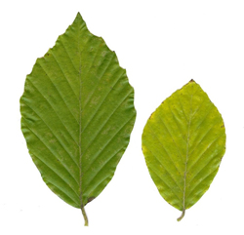
KIỂM TRA BÀI CŨ
1/ Quan sát hình bên và cho biết: đâu là lá cây ưa bóng? Giải thích?
A
B
Lá A.
Phiến lá lớn, đậm màu hơn.

Slide 3
KIỂM TRA BÀI CŨ
2/ Ánh sáng ảnh hưởng như thế nào lên đời sống thực vật và chia thực vật thành những nhóm nào?
Tính hướng sáng.
Hình thái và sinh lí của thực vật.
Chia làm hai nhóm:
Thực vật ưa sáng.
Thực vật ưa bóng.

Slide 4
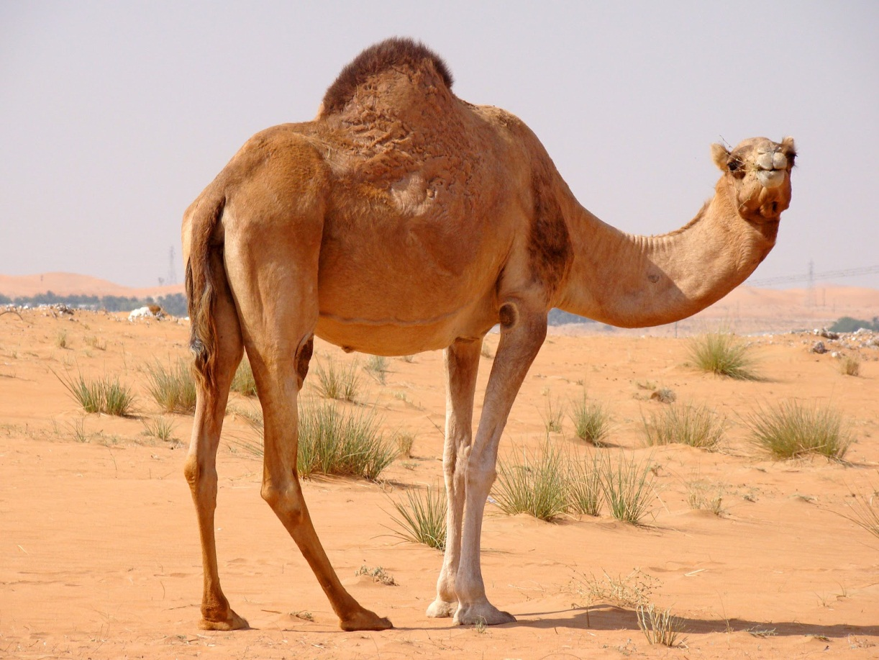
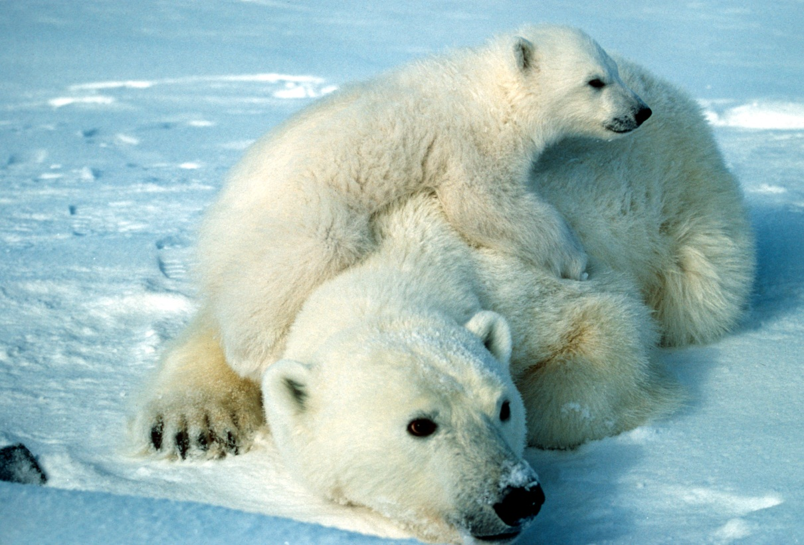
Hai loài trong hình sống ở những môi trường nào?

Slide 5
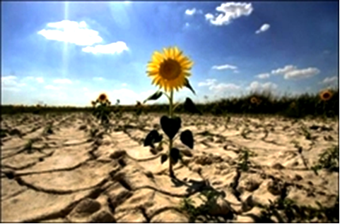
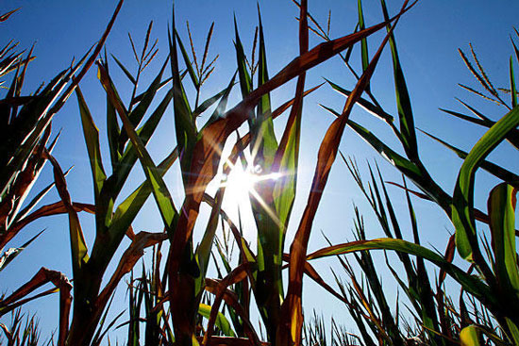
TIẾT 43. BÀI 43:
ẢNH HƯỞNG CỦA NHIỆT ĐỘ VÀ ĐỘ ẨM
LÊN ĐỜI SỐNG SINH VẬT

Slide 6
I. ẢNH HƯỞNG CỦA NHIỆT ĐỘ LÊN ĐỜI SỐNG SINH VẬT

Slide 7
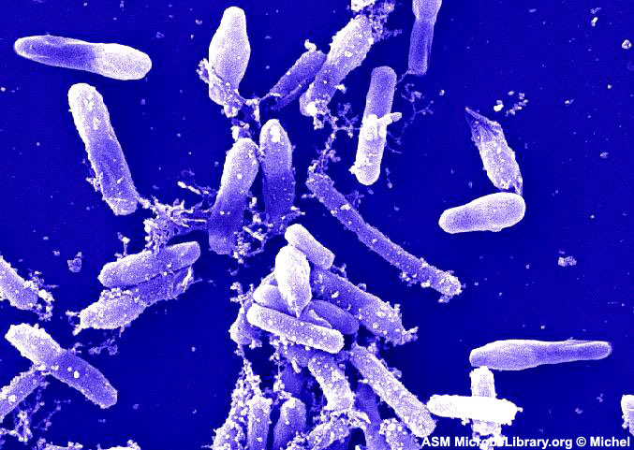
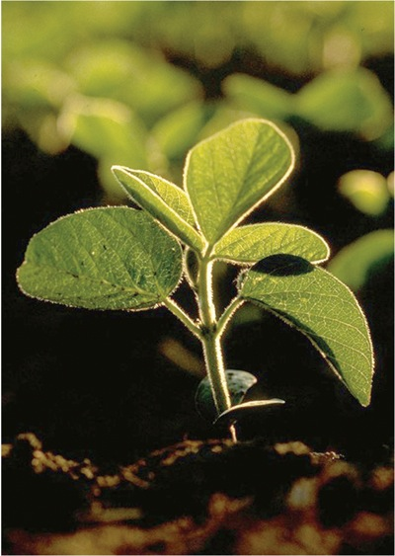
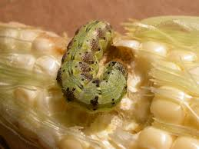
Đa số sinh vật sống và phát triển được ở nhiệt độ nào?
Đa số sống được trong phạm vi nhiệt độ từ 0ºC – 50ºC
Tuy nhiên vẫn có những sinh vật sống được ở nhiệt độ rất thấp hoặc rất cao.

Slide 8
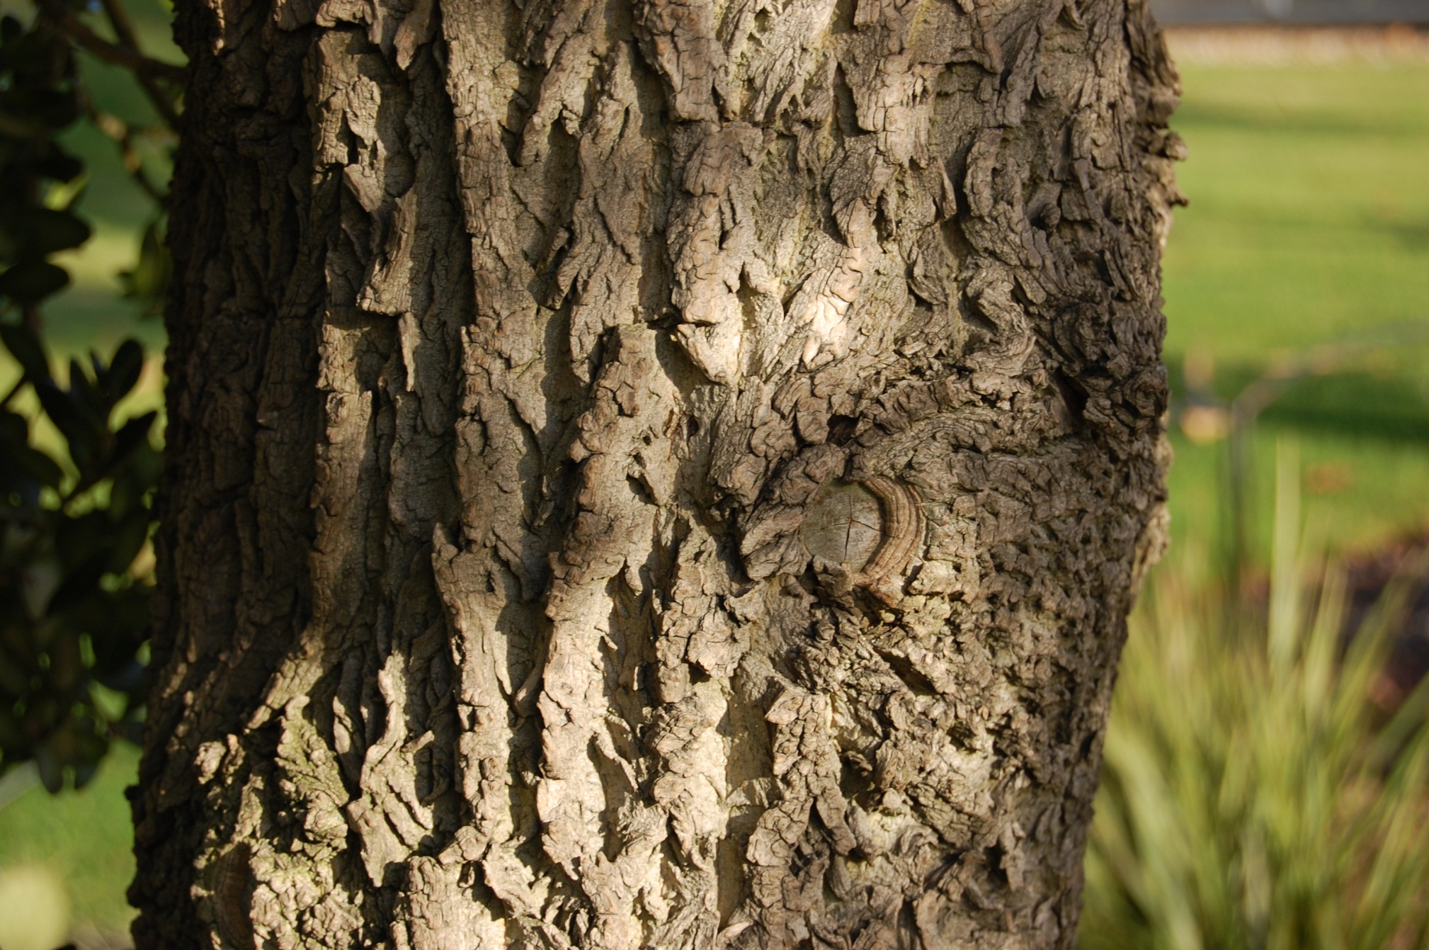
Lớp bần ở thân cây vùng ôn đới.

Slide 9
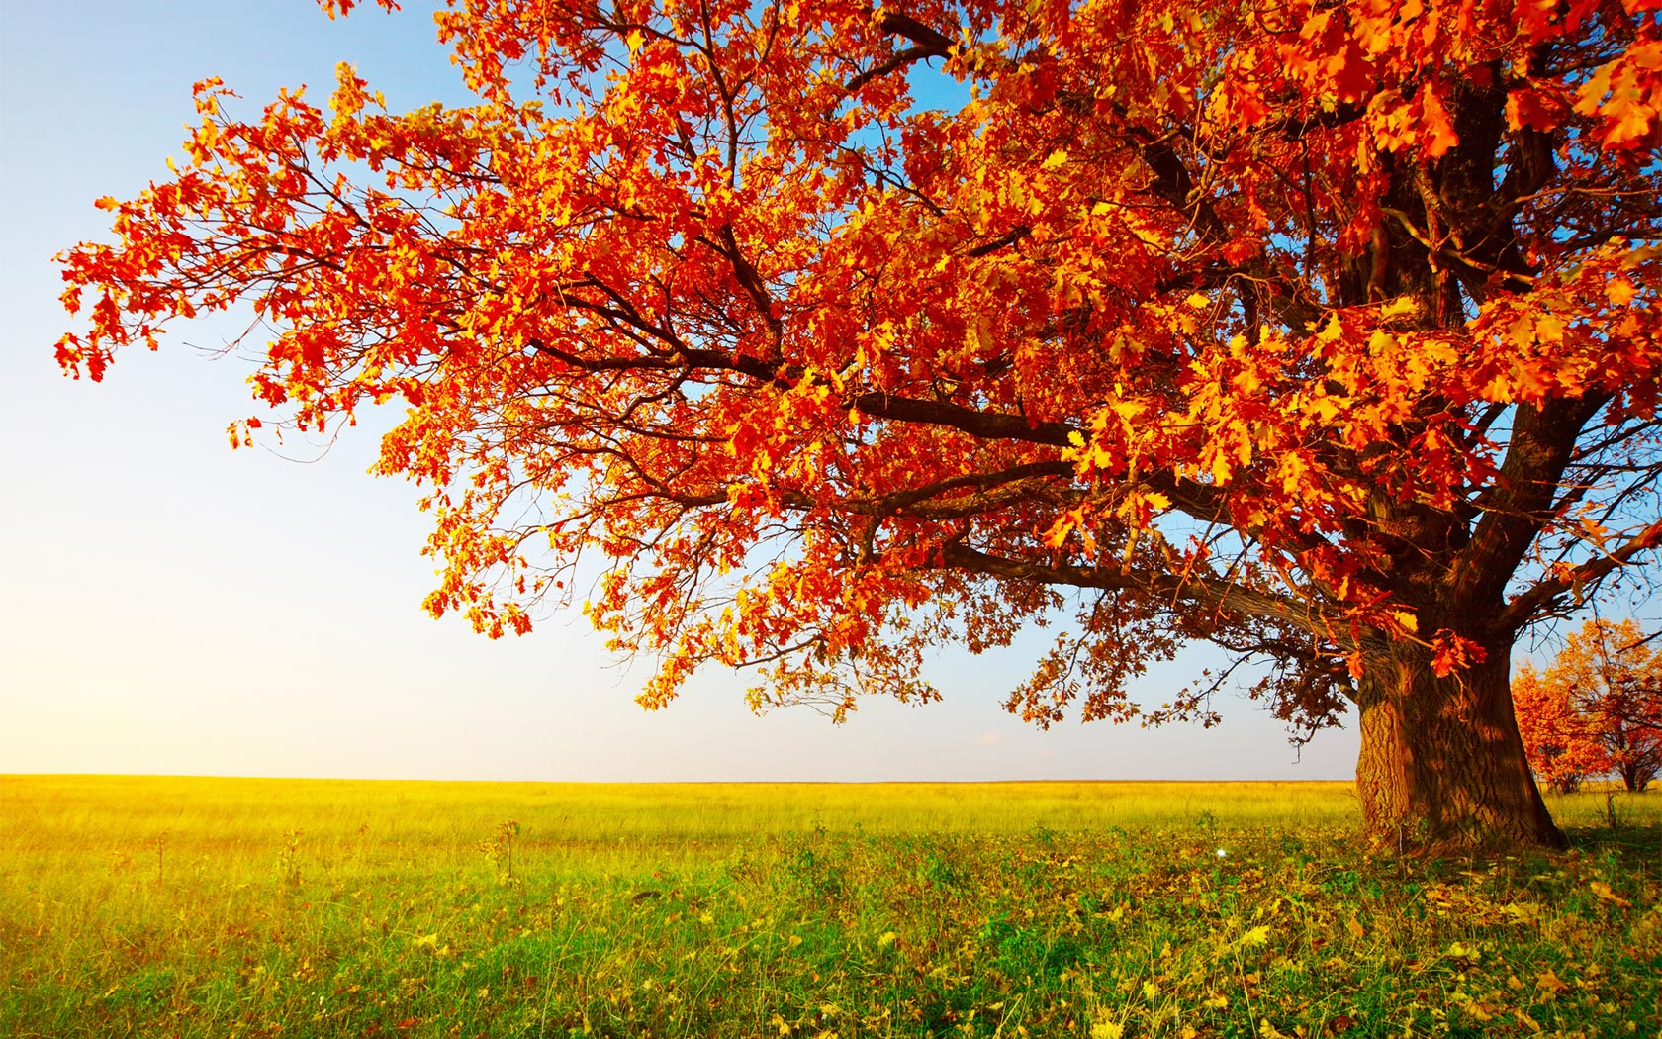
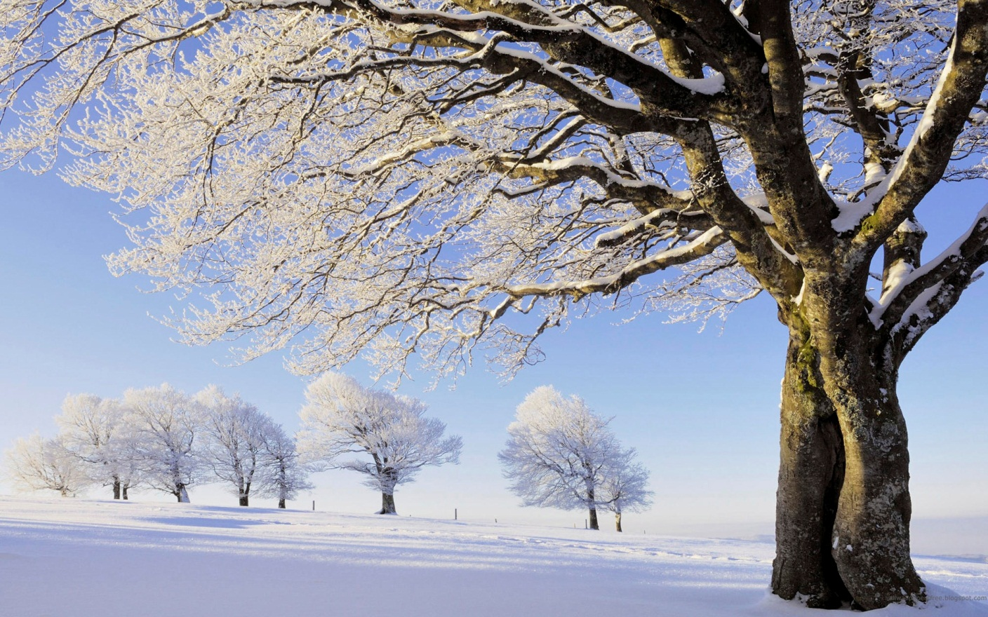
Cây vào mùa thu
Cây vào mùa đông

Slide 10
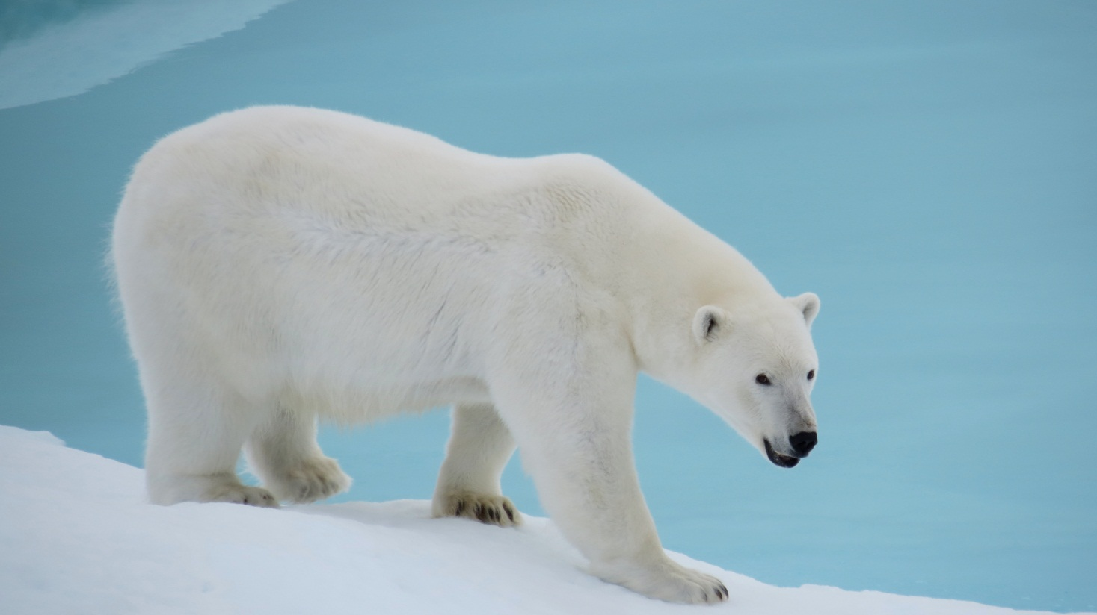
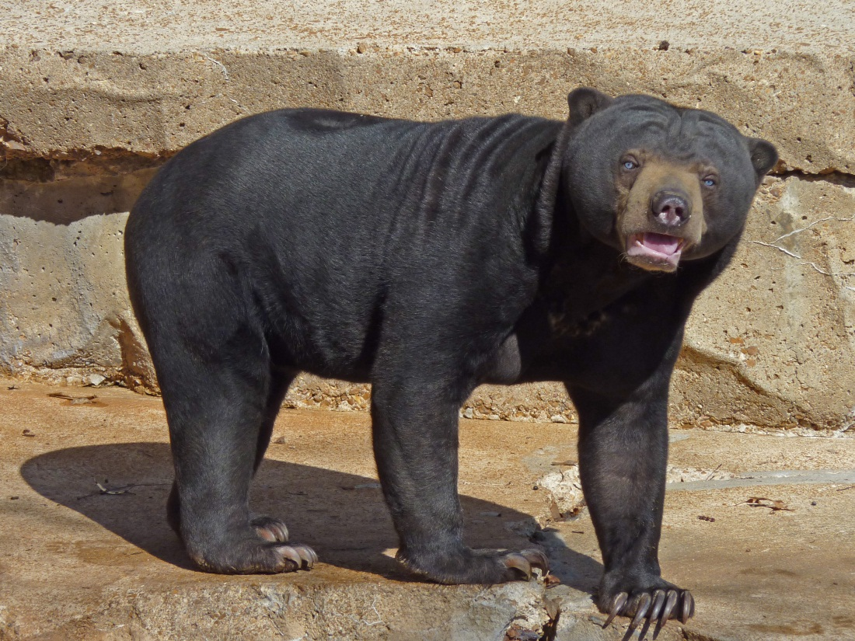
Gấu Bắc cực
Gấu Ngựa

Slide 11
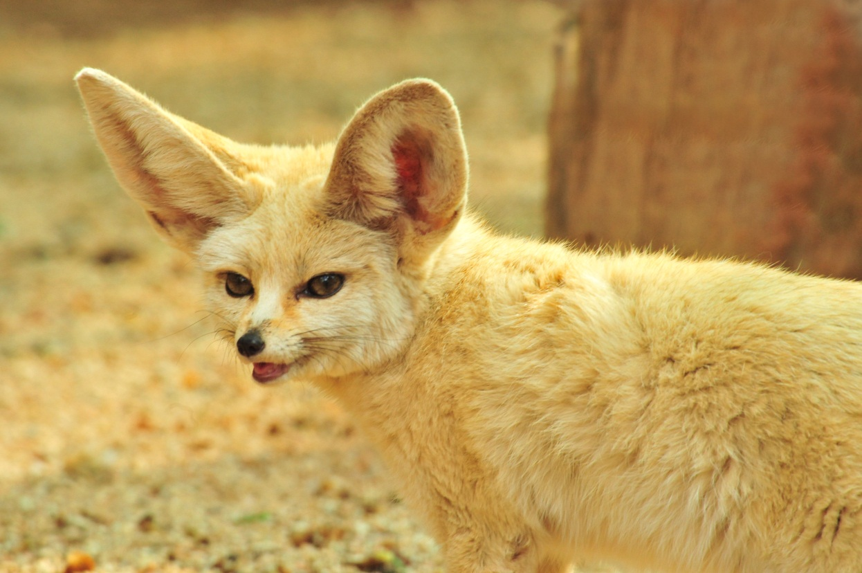
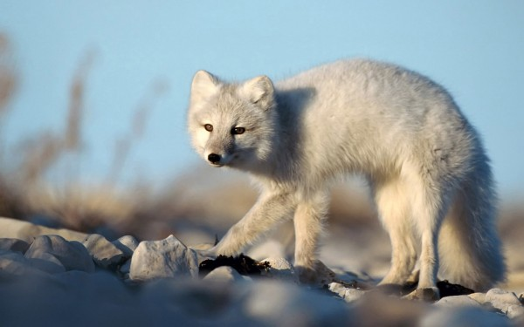
Cáo
nhiệt đới
Cáo
Bắc cực

Slide 12
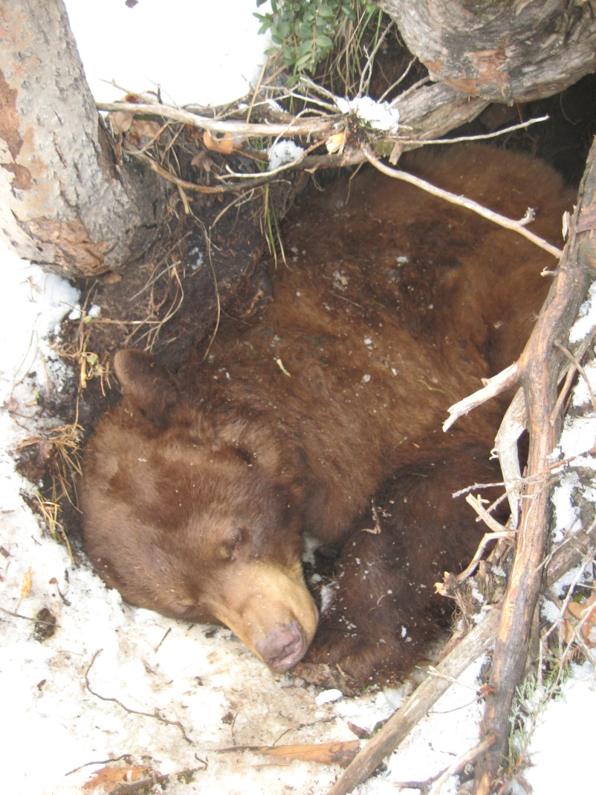
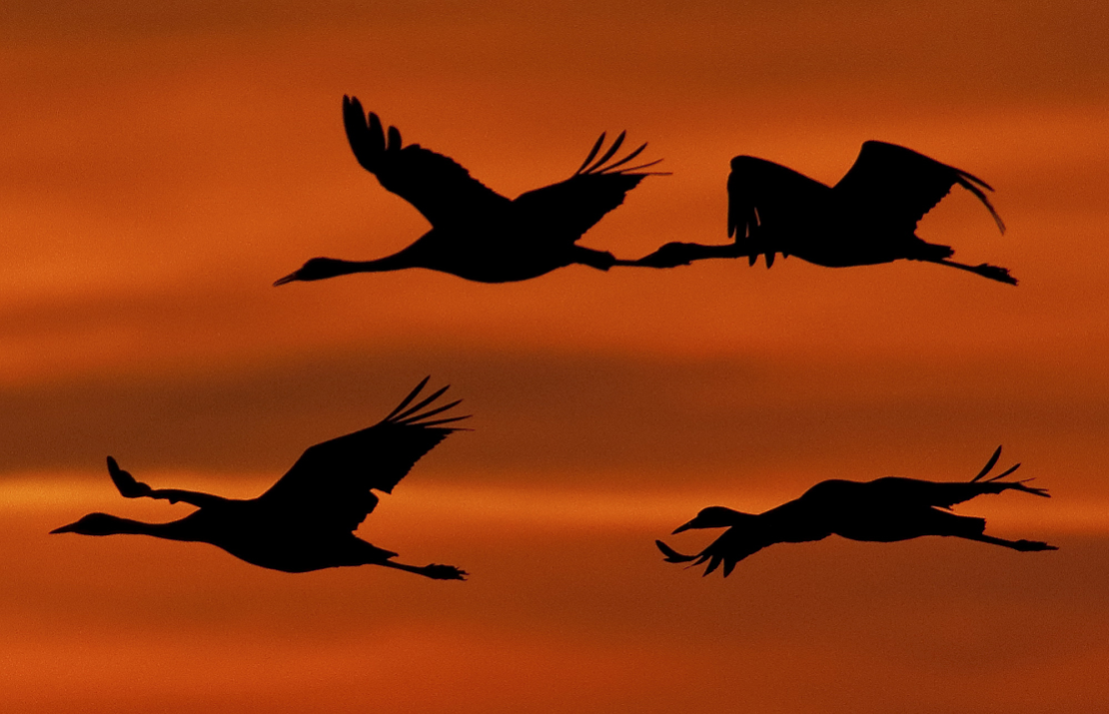
Chim di trú
Gấu ngủ đông

Slide 13
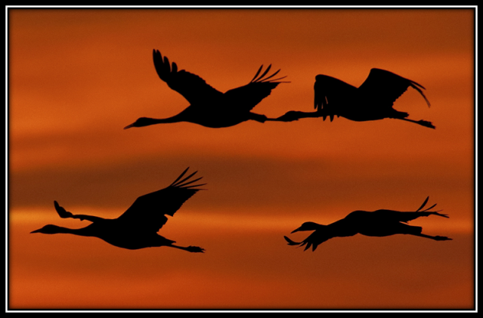

Slide 14
NHIỆT ĐỘ ĐÃ ẢNH HƯỞNG LÊN ĐỜI SỐNG CỦA SINH VẬT NHƯ THẾ NÀO ?

- Nhiệt độ môi trường ảnh hưởng tới hình thái, hoạt động sinh lý của sinh vật
- Hình thành nhóm sinh vật biến nhiệt và sinh vật hằng nhiệt

Slide 15
II.Ảnh hưởng của độ ẩm lên đời sống sinh vật

Slide 16
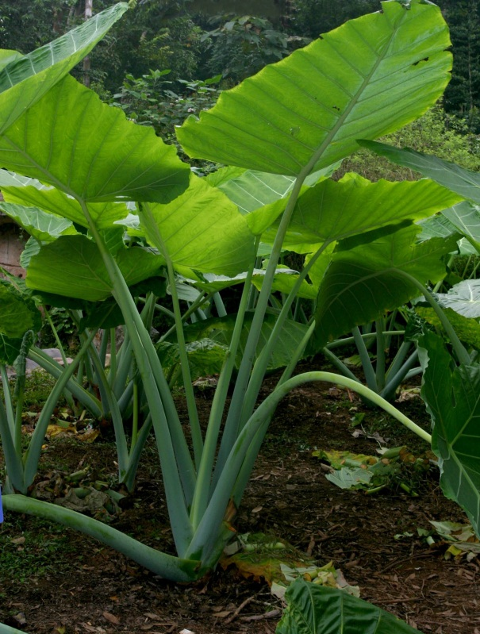
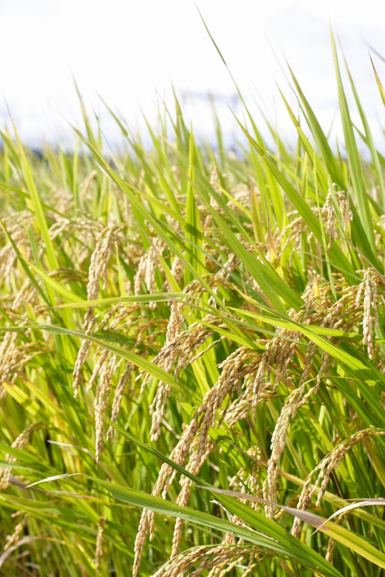
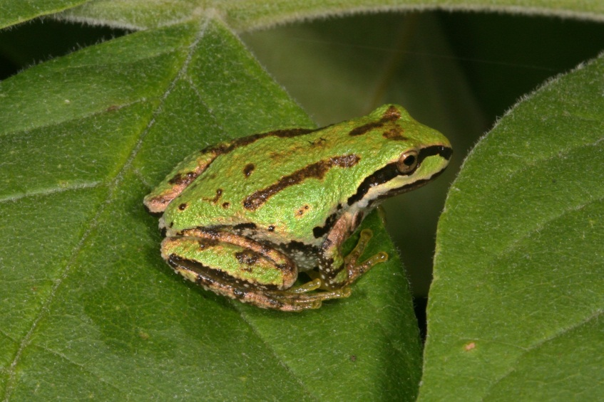
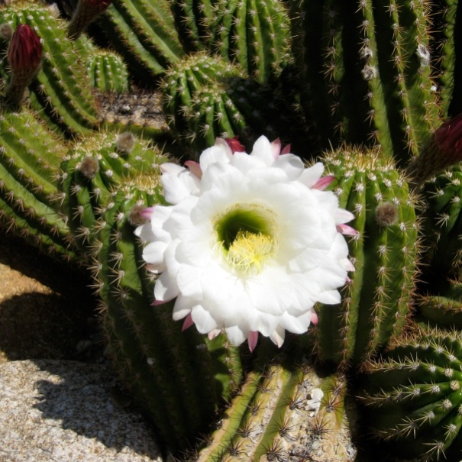
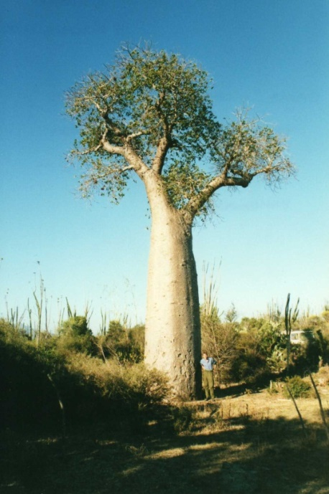
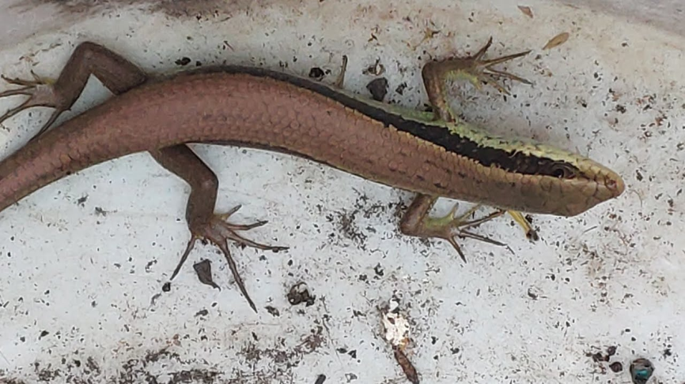

Slide 17
SẮP XẾP CÁC SINH VẬT VỪA QUAN SÁT VÀO BẢNG SAU
NHÓM SINH VẬT | TÊN SINH VẬT | NƠI SỐNG
THỰC VẬT ƯA ẨM
THỰC VẬT CHỊU HẠN
ĐỘNG VẬT ƯA ẨM
ĐỘNG VẬT ƯA KHÔ

Slide 18
NHÓM SINH VẬT | TÊN SINH VẬT | NƠI SỐNG
THỰC VẬT ƯA ẨM | Lúa nước Cây ráy | Ruộng lúa nước Dưới tán cây.
THỰC VẬT CHỊU HẠN | Xương rồng Cây Baobab | Bãi cát. Phi châu.
ĐỘNG VẬT ƯA ẨM | Ếch, nhái. Giun đất. | Ao, hồ. Trong đất.
ĐỘNG VẬT ƯA KHÔ | - Thằn lằn | - Nơi khô ráo.

Slide 19
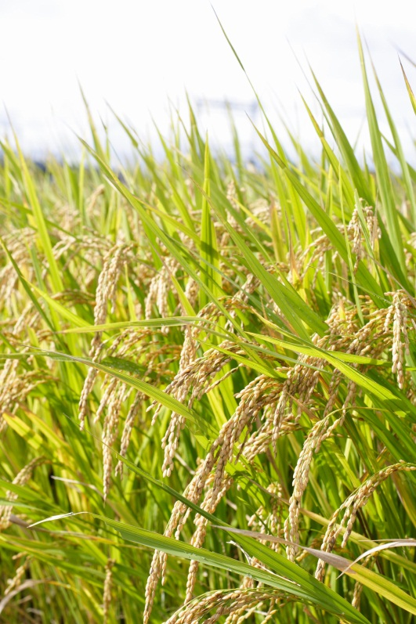
Thực vật ưa ẩm mọc nơi nhiều ánh sáng, và thực vật ưa ẩm mọc nơi bóng râm có đặc điểm gì khác nhau?
Thực vật ưa ẩm có nhiều sáng: phiến lá nhỏ, nhạt màu, mô giậu phát triển.
Thực vật ưa ẩm thiếu sáng: phiến lá to, sẫm màu, mô giậu kém phát triển.

Slide 20
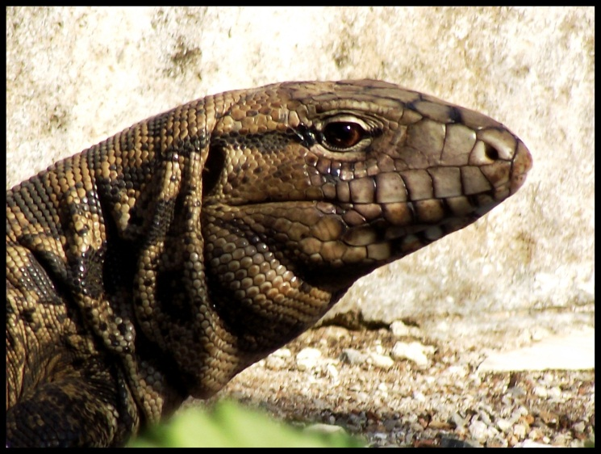
Da của ếch, nhái và da của Bò sát có điểm gì khác nhau? Ý nghĩa?
Da êch, nhái: da trần, ẩm ướt, nhớt => ưa ẩm, hô hấp qua da.
Da Bò sát: có vẩy sừng bao phủ => tránh mất nước, ưa khô.

Slide 21
Ảnh hưởng của độ ẩm lên đời sống sinh vật như thế nào?

- Sinh vật mang nhiều đặc điểm sinh thái thích nghi với môi trường sống có độ ẩm khác nhau .
Hình thành các nhóm sinh vật :
Thực vật ưa ẩm
Thực vật chịu hạn
Động vật ưa ẩm
Động vật ưa khô.

Slide 22
Câu 1: Nhóm nào gồm những sinh vật hằng nhiệt.
A/ Cá, Tảo lam, Nấm rơm.
B/ Bồ câu, Lợn rừng, Thằn lằn
C/ Cá voi, Gà nhà, Dơi.
D/ Vi khuẩn suối nước nóng, Ấu trùng sâu ngô.

Slide 23
Câu 2: Lá của thực vật ưa ẩm mọc dưới tán rừng có đặc điểm gì?
A/ Phiến lá to, mô giậu phát triển, nhạt màu.
B/ Phiến lá nhỏ, mô giậu kém phát triển, sậm màu.
C/ Phiến lá nhỏ, mô giậu phát triển, nhạt màu.
D/ Phiến lá to, mô giậu kém phát triển, sậm màu

Slide 24
Câu 3: Câu nào sau đây là đúng khi nói về thực vật vùng ôn đới ?
1/ Thân cây có lớp bần dày.
2/ Cây mọng nước, lá tiêu biến thành gai.
3/ Tầng cutin của lá dày để hạn chế thoát hơi nước.
4/ Rụng lá khi nhiệt độ môi trường xuống thấp.
A. 1; 3 | B. 1; 3; 4 | C. 2; 4 | D. 1; 4

